Slide 1
第三章
搜索策略

Slide 2
教学内容
  状态空间搜索概述 状态空间的图描述，问题的状态空间的图描述，将问题求解定义为状态空间搜索及搜索的概念等
  盲目的图搜索策略 回溯法、宽度优先法、深度优先法、图搜索
  启发式图搜索策略 启发信息与估价函数、A及A*搜索算法
  与/或图（树）搜索策略 搜索算法、博弈树搜索
  进化算法

Slide 3
要达到的目标
  掌握搜索概念；学会如何从一具体问题中提取启发信息并构造出相应的估价函数
  掌握部分主要的搜索过程

Slide 4
3．1 引言
人工智能所要解决的问题大部分是结构不良或非结构化的问题，对这样的问题一般不存在成熟的求解算法可供利用，而只能是利用已有的知识一步步地摸索着前进。
求解问题的三个阶段：目标表示、搜索、执行

Slide 5
问题求解
在求解一个问题时，涉及到两个方面：一是该问题的表示，另一方面则是针对该问题，分析其特征，选择一种具体的、相对合适的求解方法。
在人工智能中，问题求解的基本方法有搜索法、归约法、归结法、推理法、约束满足法及规划、产生式等。
状态空间搜索是问题求解的主要方法之一。

Slide 6
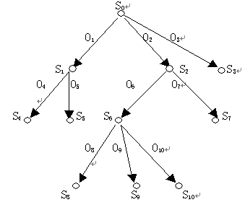
状态空间的图描述
状态空间可用有向图来描述（见图），其结点表示状态，结点间的弧表示允许使用的操作算子，图中表示对状态S₀允许使用操作算子O₁、O₂及O₃，并分别使S₀转换为S_{1、} S₂及S₃。这样一步步利用操作算子转换下去，如S₁₀∈G，则O₂，O₆，O₁₀就是一个解。

Slide 7
搜索树
在状态图中寻找目标或路径的基本方法就是搜索。
搜索就是从初始节点出发，沿着与之相连的边试探地前进，寻找目标节点的过程(也可以反向进行)。当目标节点找到后，路径也就找到了。
在搜索过程中经过的节点和边，构成一个树型的有向图。这种树型有向图称为搜索树。随着搜索的进行，搜索树会不断地生长，直到当搜索树中出现目标节点时，搜索便停止。从搜索树中可以找出从初始节点到目标节点的路径来。

Slide 8
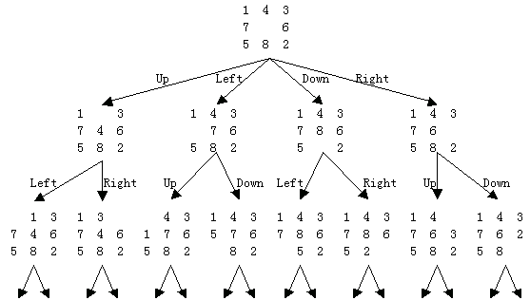
八数码状态空间图

Slide 9
状态空间法
搜索是人工智能问题中的一种求解问题的一般机制，它构成了人工智能系统的一种框架，其状态空间法构成了人工智能方法的基础。它的结构在下面两个方面与问题的求解结构相对应：
（1）状态空间法将一个问题形式地定义为：用一个三元组中的操作将某个给定的状态转换成所要求的状态。
（2）状态空间法将一个待定问题的求解过程定义为：若干算子与搜索的有机结合体。一个算子则定义了问题空间的一个操作；搜索是考察一个问题的一般技术，其目的在于要找出从当前状态到某个目标状态的一条路径或某些目标状态的一组路径。

Slide 10
搜索过程的要点
搜索过程的要点是：
(1) 从初始状态或目的状态出发，并将它作为当前状态。
(2) 扫描操作算子集，将适用于当前状态的一些操作算子作用在其上而得到新的状态，并建立指向其父结点的指针。
(3) 检查所生成的新状态是否满足结束状态，如满足，则得解，并可沿着有关指针从结束状态反向到达开始状态，给出一解答路径；否则，将这新状态作为当前状态，返回第2步再进行搜索。

Slide 11
搜索的方向
搜索可按两个方向进行：
(1) 从初始状态出发的正向搜索，也称为数据驱动；
(2) 从目的状态出发的逆向搜索，也称为目标驱动。

Slide 12
正向搜索
正向搜索从问题给出的条件和一个用于状态转换的操作算子集合出发。
搜索的过程即应用操作算子从给定的条件中产生新条件，再用操作算子从新条件产生更多的新条件，这个过程一直持续到有一条满足目的要求的路径产生为止。
正向搜索又称为数据驱动，就是用问题给定数据中的约束知识指导搜索，使其沿着那些已知是正确的路线前进。

Slide 13
逆向搜索
逆向搜索是先从欲想达到的目标入手，看哪些操作算子能产生该目标以及应用这些操作算子产生目标时需要哪些条件，这些条件就成为我们要达到的新目标，即子目标，搜索就通过反向的、连续的子目标不断地进行，一直找到问题给定的条件为止。这样就找到了一条从数据到目标的操作算子所组成的链，尽管搜索方向和它正好相反。
逆向搜索又称为目标驱动，就是利用目标来指导相关操作算子的搜索和空间中分枝的剪枝。

Slide 14
搜索方向的选择
究竟是用何方向为好，可考察下面几个因素：
（１）开始状态与目标状态中，哪个状态多？往往从小的状态集出发朝大的状态集搜索，这样求解要容易一些。
（２）哪个方向的分枝因素小？所谓分枝因素是指从一结点出发可直接到达目标的平均结点数。一般地，都是朝着分枝因素低的方向进行搜索。

Slide 15
3．2 状态空间的盲目搜索
用计算机来实现状态图的搜索，有两种最基本的搜索方式：树式搜索和线式搜索。
树式搜索：在搜索过程中记录所经过的所有节点和边。树式搜索所记录的轨迹始终是一棵“树”，这棵树也就是搜索过程中所产生的搜索树。
线式搜索：在搜索过程中只记录那些当前认为是处在所找路径上的节点和边。线式搜索所记录的轨迹始终是一条“线”(折线)。

Slide 16
回溯
线式搜索的基本方式又可分为不回溯的和可回溯的两种。
不回溯的线式搜索：对每一个节点始终都仅生成一个子节点(如果有子节点的话)。生成一个节点的子节点也称对该节点进行扩展。这样，如果扩展到某一个节点，该节点恰好就是目标节点，则搜索成功；如果直到不能再扩展时，还未找到目标节点，则搜索失败。
可回溯的线式搜索：对每一个节点都仅扩展一条边，但当不能再扩展时，则退回一个节点，然后再扩展另一条边(如果有的话)。这样，要么最终找到了目标节点，搜索成功；要么一直回溯到初始节点也末找到目标节点，则搜索失败。

Slide 17
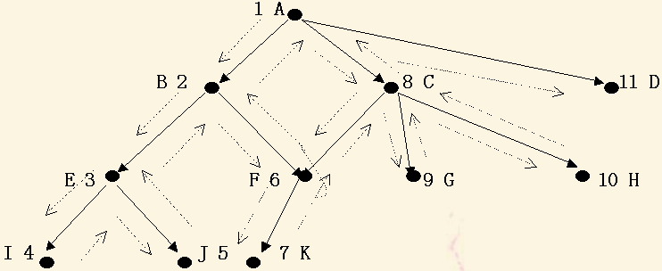
回溯策略
求解时一般需要尝试多条路径直到找到目标为止。回溯策略是一种系统地尝试状态空间中各种不同路径的技术。
带回溯策略的搜索是从初始状态出发，不停地、试探性地寻找路径一直到它到达目标或“不可解结点”——即“死胡同”。如它遇到不可解结点就回溯到路径中最近的父结点上，查看该结点是否还有其它的子结点未被扩展，如有，则沿这些子结点继续搜索。

Slide 18
搜索策略
搜索策略分为盲目搜索和启发式搜索。
盲目搜索：指在不具有对特定问题的任何有关信息的条件下，按固定的步骤（依次或随机调用操作算子）进行的搜索，它能快速地运用一个操作算子；
启发式搜索：考虑特定问题领域可应用的知识，动态地确定调用操作算子的步骤，优先选取较合适的操作算子，尽量减少不必要的搜索，以求尽快地到达结束状态，提高搜索效率。

Slide 19
搜索算法中的数据结构
由于搜索的目的是为了寻找初始节点到目标节点的路径，所以在搜索过程中就得随时记录搜索轨迹。
用一个称为CLOSED表的动态数据结构来专门记录考查过的节点。
对于树式搜索来说， CLOSED表中存储的正是一棵不断成长的搜索树；对于线式搜索来说， CLOSED表中存储的是一条不断伸长的折线，它可能本身就是所求的路径(如果能找到目标节点的话)。

Slide 20
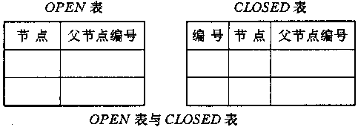
OPEN表和CLOSED表
对于树式搜索来说，还需要不断地把待考查的节点组织在一起，并做某种排列，以便控制搜索的方向和顺序。为此，采用一个称为OPEN表的动态数据结构，来专门登记当前待考查的节点。
OPEN表和CLOSED表的结构如下图所示。

Slide 21
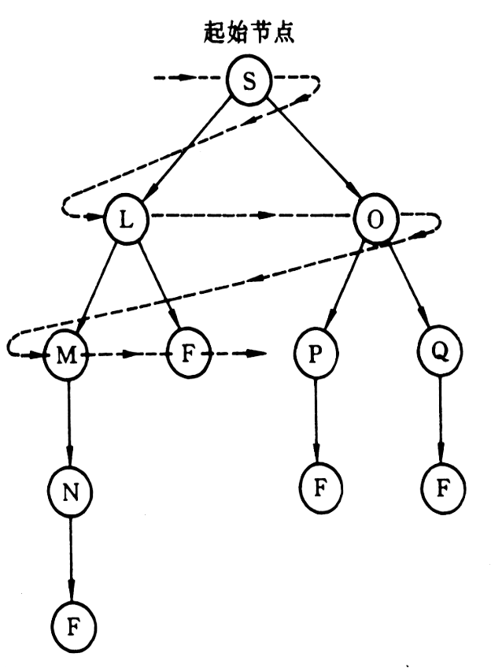
广度优先搜索
如果搜索是以接近起始节点的程度依次扩展节点，那么这种搜索就称为广度优先搜索。
广度优先搜索是逐层进行的，在对下一层的任一节点进行搜索之前，必须搜索完本层的所有节点。

Slide 22
广度优先搜索的数据结构
（1）OPEN表——队列。已生成但其子状态未被搜索的状态。 OPEN表中的次序就是搜索的次序。
（2）CLOSED表——顺序表。记录已被生成扩展过的状态。

Slide 23
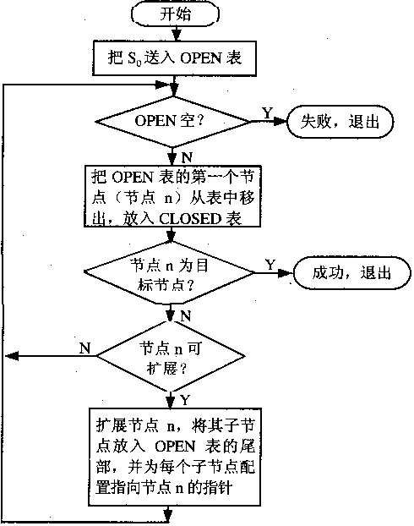
广度优先搜索流程

Slide 24
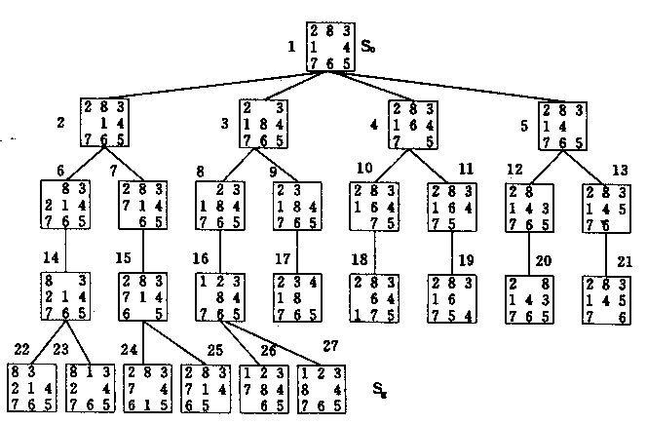
八数码问题的广度优先搜索
解的路径为：S₀→3→8→16→S_{g}。

Slide 25
广度优先搜索中表的变化
1、OPEN表 CLOSED表
n、OPEN表 CLOSED表
2、OPEN表 CLOSED表
3、… …
由最后一个CLOSED表可以看出，
解的路径为：S₀ (1)→3→8→16→S_{g} (27)。
节点 | 父节点
1 | ¤
编号 | 节点 | 父节点
节点 | 父节点
17 | 9
18 | 10
19 | 11
… | …
编号 | 节点 | 父节点
1 | 1 | ¤
… | … | …
3 | 3 | 1
… | … | …
… | … | …
8 | 8 | 3
… | … | …
… | … | …
16 | 16 | 8
… | … | …
… | … | …
26 | 26 | 16
27 | 27 | 16
节点 | 父节点
2 | 1
3 | 1
4 | 1
5 | 1
编号 | 节点 | 父节点
1 | 1 | ¤

Slide 26
广度优先搜索法的特点
广度优先搜索总是在生成扩展完N层的结点之后才转向N+1层的，所以它总能找到最短的解题路径（如有解的话）。
广度优先搜索实用意义不大，如图的分枝数太多，即状态的后裔数的平均值较大，这种组合爆炸会使算法很快耗尽资源，在可利用的空间中找不到解。
由于每层搜索中所有生成的未扩展的结点都要保存到OPEN表中，如解题路径较长的话，这个数目将会大得使过程无法进行搜索。

Slide 27
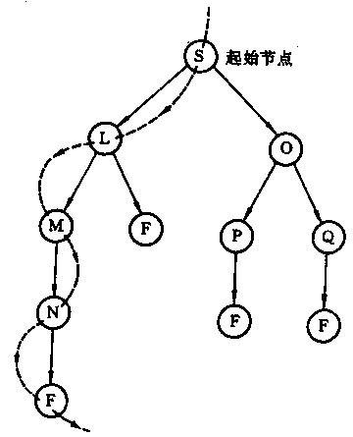
深度优先搜索法
深度优先搜索法在搜索树的每一层始终先只扩展一个子节点，不断向纵深前进，直到不能再前进（到达叶子节点或受到深度限制）时，才从当前节点返回到上一级节点，沿另一方向前进。
深度优先搜索树是从树根开始一枝一枝逐渐形成的。

Slide 28
深度优先搜索法的数据结构
（1）OPEN表——堆栈。已生成但其子状态未被搜索的状态。 OPEN表中的次序就是搜索的次序。
（2）CLOSED表——顺序表。记录已被生成扩展过的状态。
OPEN表用堆栈实现的方法使得搜索偏向于最后生成的状态，使得求解以深度优先方式搜索。

Slide 29
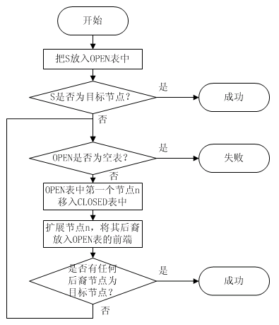
深度优先搜索法的算法

Slide 30
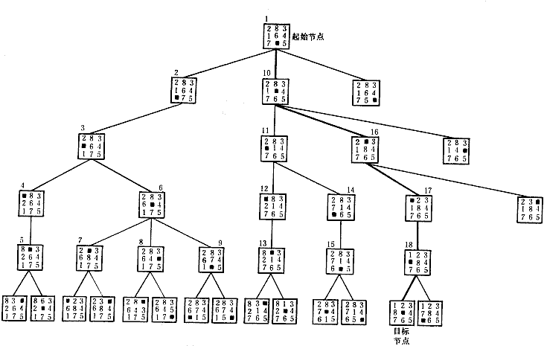
八数码问题的深度优先搜索树
解的路径为：S₀ (1)→10→16→17→18→S_{g}。

Slide 31
深度优先搜索
深度优先搜索也称为纵向搜索。由于一个有解的问题树可能含有无穷分枝，深度优先搜索如果误入无穷分枝(即深度无限) 则不可能找到目标节点；所以，深度优先搜索策略是不完备的。另外，应用深度优先策略得到的解不一定是最佳解(最短路径)。

Slide 32
有界深度优先搜索
为了解决深度优先搜索不完备的问题，避免搜索过程陷入无穷分支的死循环，提出了有界深度优先搜索方法。
有界深度优先搜索的基本思想是：对深度优先搜索设定搜索深度的界限(设为d(x)) 当搜索深度达到了深度界限，而尚未出现目标节点时，就换一个分支进行搜索。
如果问题有解，且其路径长度≤d(x)，则上述搜索过程一定能求得解。但是，若解的路径长度＞d(x)，则上述搜索过程就得不到解。这说明在有界深度优先搜索中，深度界限的选择是很重要的。当d(x)太大时，搜索时将产生许多无用的子节点，既浪费了计算机的存储空间与时间，又降低了搜索效率。

Slide 33
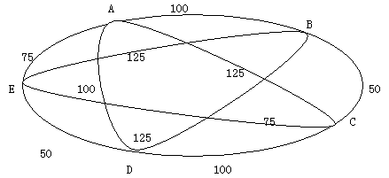
加权图搜索
例：旅行推销员问题
假设一个推销员从家出发，要到5个城市去推销产品，然后回家。问题是要找到一条最好的路径：使得推销员访问每个城市后回到出发地所走过的路程最短。

Slide 34
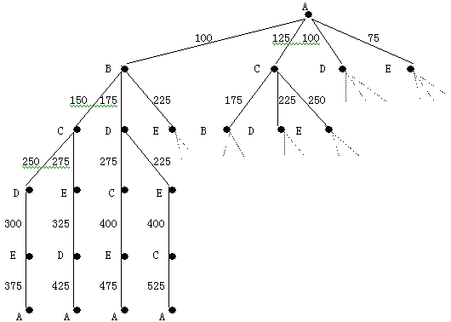
旅行推销员问题状态空间图
路径： 路径： 路径： 路径： … …
ABCDEA ABCEDA ABDCEA ABDECA … …
费用： 费用： 费用： 费用：
375 425 475 525

Slide 35
加权图
加权图在图的边上赋有数值，表示边的一种度量。（例如，旅行推销员问题的表示图）
一般称这种数值为权值，图称为加权状态图。
显然，加权状态图的搜索与权值有关，并且要用权值来导航。
加权状态图的搜索算法，要在一般状态图搜索算法基础上再增加权值的计算与传播过程，并且要由权值来确定节点的扩展顺序。

Slide 36
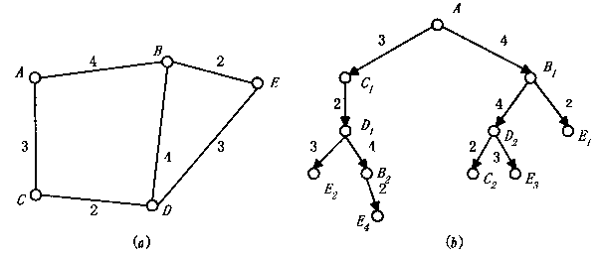
加权状态图的例子
图(a)是一个交通图，设A城是出发地，E城是目的地，边上的数字代表两城之间的交通费。试求从A到E最小费用的旅行路线。
图(b)是加权状态图的代价树搜索（代价可以是距离、费用或所需时间等）。

Slide 37

加权状态图转换成代价树
可以将加权状态图转换成代价树来搜索，其转换方法是，从初始节点起，先把每一个与初始节点相邻的节点作为该节点的子节点；然后对其他节点依次类推，但对节点x，不能将其父节点及祖先再作为x的子节点。如图(b) 所示。

Slide 38
加权状态图的代价
通常用g(x)表示从起始节点S₀到节点x的代价，用c(x_{i}，x_{j})表示父节点x_{i}到子节点x_{j}的代价，即边(x_{i}，x_{j})的代价。从而有
g(x_{j})= g(x_{i})+ c(x_{i},x_{j})
而
g(S₀)=0

Slide 39
代价树分支界限法搜索法
分支界限法又称最小代价优先法。
分支界限法每次生成一条分枝路径，并保留目前最好的回路，其开销就作为界限，以检验以后所生成的后选路径；每次把一结点加到路径中去时，就对这个未完成的路径加以检查，若发现扩展它的最好结果的开销都比界限值大，就不再沿这条路径的方向继续搜索。这种方法可减少相当多的搜索量，但其搜索复杂性仍然有指数级。
算法使用的公式是
g(x_{j})= g(x_{i})+ c(x_{i}，x_{j})

Slide 40
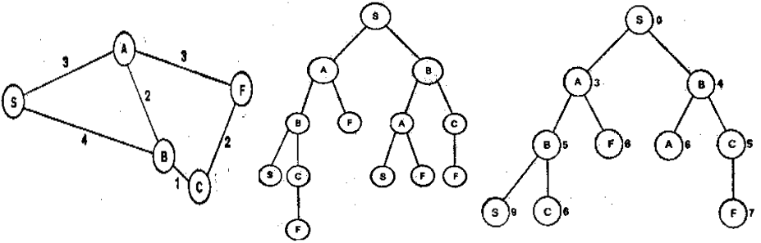
分支界限法的例子
【例】分支界限法确定S—A—F是最佳路径，因为所有其他的路径已充分地延伸，足以确定它们之长巳等于或大于这一长度。

Slide 41
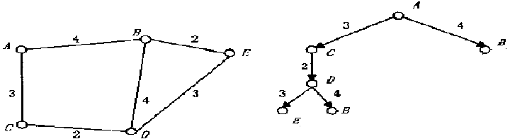
最近择优法
最近择优法又称最好优先法或爬山法。
搜索策略仅用对c(x_{i}，x_{j})评价来生成一条新的分枝路径。
这种方法效率非常高，因为它只需搜索一条路径，但是，这种搜索方式往往找到的不是最短路径，因为它难免有错误，所谓的最好只是局部的。
如果时间要求使得遍历搜索不可能实现时，该法是一个可取的折衷方案。
下例子中的路径为 A→C→D→E

Slide 42
3．3 启发式图搜索策略
前面讨论搜索方法是非启发式搜索，它们或是按事先规定的路线进行搜索，或是按已经付出的代价决定下一步要搜索的节点。
非启发式搜索的共同特点是都没有利用问题本身的特性信息，在决定要被扩展的节点时，都没有考虑该节点在解的路径上可能性有多大，它是否有利于问题求解，以及求出的解是否为最优解等。因此这些搜索方法都具有较大的盲目性，产生的无用节点较多，搜索空间较大，效率不高，并可能形成组合爆炸。为克服这些局限性可以使用启发式搜索。

Slide 43
启发式搜索
启发式搜索要用到问题自身的某些特性信息，以指导搜索朝着最有希望的方向前进。由于这种搜索针对性较强，因而原则上只需要搜索问题的部分状态空间，效率较高。
如果能够选择最有希望的节点加以扩展，那么，搜索效率将会大为提高。在许多情况下，能够通过检测来确定合理的顺序。如果优先考虑这类检测，利用与问题有关的信息，从中得到启发而来引导搜索，以达到减少搜索量的目的，这就是启发式搜索。

Slide 44
启发式策略:利用与问题有关的启发信息进行搜索。
问题求解系统在两种基本情况下运用启发式策略：
(1) 一个问题由于在问题陈述和数据获取方面固有的模糊性可能会使它没有一个确定的解即它是一个模糊系统。如医疗诊断和视觉问题。在客观世界中，绝大部分问题属于模糊系统。
(2) 虽然一个问题可能有确定解，但是求解过程中的搜索代价将令人难以接受。启发式策略则通过引导搜索向最有希望的方向进行来降低搜索复杂性。通过仔细考虑，删除某些状态及其后裔，启发式策略可以消除组合爆炸，并得到令人能接受的解。
启发式搜索通常由两部分组成：启发方法和使用该方法搜索状态空间的算法。

Slide 45
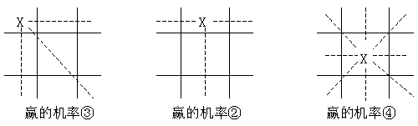
启发式搜索的例子
【例】常见的一字棋可以描述为在九宫棋盘上，从空棋盘开始，双方轮流在棋盘上摆各自的棋子X或O（每次一枚），谁先取得三子一线（一行，一列或一条对角线）的结果就取胜。
枚举可能的走法，有9！种不同的棋局状态。
运用启发式策略测算赢的机率。

Slide 46
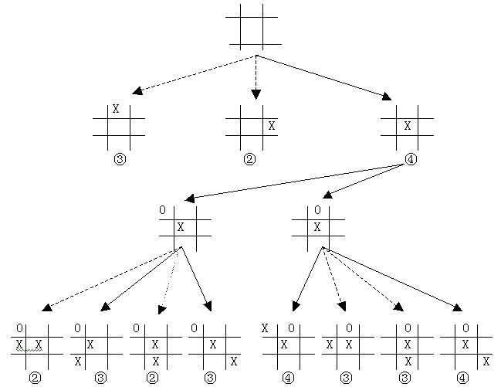
启发式搜索下缩减的状态空间:

Slide 47
启发式策略的缺点
启发式策略也是极易出错的。在解决问题过程中启发仅仅是下一步将要采取措施的一个猜想，它常常根据经验和直觉来判断。由于启发式搜索只利用特定问题的有限的信息（假如我们已了解了问题的完整信息，那该问题也就无需求解了），如当前open表中状态的描述及其之间的关系，要想准确地预测下一步在状态空间中采取的具体的搜索行为是很难办到的。
一个启发式搜索可能得到一个次最佳解，也可能一无所获，这是启发式搜索固有的局限性。并且这种局限性不可能由所谓更好的启发式策略或更有效的搜索算法来彻底消除。

Slide 48
启发信息
在问题求解中，我们能够利用与该问题有关的信息来简化搜索过程，那称此类信息为启发信息，利用启发信息的搜索过程为启发式搜索。
启发信息按其用途可分为下列3种：
(1) 用于决定要扩展的下一个节点，以免像在宽度优先或深度优先搜索中那样盲目地扩展。
(2) 在扩展一个节点的过程中，用于决定要生成哪一个或哪几个后继节点，以免盲目地同时生成所有可能的节点。
(3) 用于决定某些应该从搜索树中抛弃或修剪的节点。

Slide 49
启发信息的种类
启发信息按运用的方法可分为三种：
(1) 陈述性启发信息，一般被用于更准确、更精炼地描述状态，使问题的状态空间缩小，如待求问题的特定状况等属于此类信息。
(2) 过程性启发信息，一般被用于构造操作算子，使操作算子少而精，如一些规律性知识等属于此类信息。
(3) 控制性启发信息，它是关于表示控制策略方面的知识，包括协调整个问题求解过程中所使用的各种处理方法、搜索策略、控制结构等有关的知识。

Slide 50
启发函数
启发式搜索要用启发函数来导航，其搜索算法就要在状态图一般搜索算法基础上再增加启发函数值的计算与传播过程，并且由启发函数值来确定节点的扩展顺序。
如在树型图的搜索中：
(1) 全局择优搜索就是利用启发函数制导的一种启发式搜索方法。也称为最好优先搜索法，它的基本思想是：在0PEN表中保留所有已生成而末考察的节点，并用启发函数h(x)对它们全部进行估价，从中选出最优节点进行扩展，而不管这个节点出现在搜索树的什么地方。
(2) 局部择优搜索与全局择优搜索的区别是，扩展节点N后，仅对N的子节点按启发函数值大小以升序排序；再将它们依次放入0PEN表的首部。

Slide 51
A和A*算法

Slide 52
估价函数
估价函数的任务就是估计待搜索结点的“有希望”程度，并依此给它们（在open表）排定次序。
估价函数f(x)可以是任意一种函数，如有的定义为结点x处于最佳路径上的概率，或是x结点和目的结点之间的距离或差异，或是x格局的得分等等。
一般来说，估价一个结点的价值，必须综合考虑两方面的因素：已经付出的代价和将要付出的代价。

Slide 53
估价函数的形式
估价函数f(n)定义为从初始结点经过n结点到达目的结点的路径的最小代价估计值，其一般形式是：
f(n) = g(n) + h(n)
其中：g(n)是从初始结点到n结点的实际代价，
h(n)是从n结点到目的结点的最佳路径的估计代价。

Slide 54
启发信息
因为实际代价g(n)可以根据已生成的搜索树实际计算出来，而估计代价h(n)是对未生成的搜索路径作某种经验性的估计，这种估计来源于我们对问题解的某些特性的认识，希望依靠这些特性来帮助我们更快地找到问题的解，因此，主要是h(n)体现了搜索的启发信息。

Slide 55
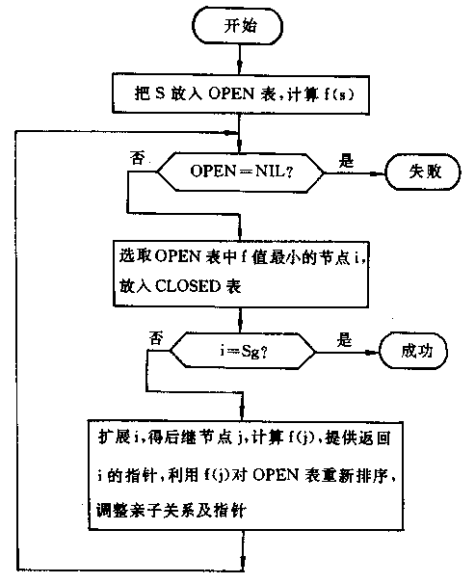
A搜索算法
A搜索算法总是选择最有希望的节点作为下一个要扩展的节点。
估价函数f的确定：一个节点的希望越大，其f值就越小。被选为扩展的节点（走f值最小的路）。
扩展的节点是估价函数最小的节点。

Slide 56
自然语言描述A算法如下所示：
step1:把附有f(S0)的初始结点S0放入open表中；
step2:若open表为空，则搜索失败，EXIT；
step3:移出open表中第一个结点N放入closed表中，并冠以顺序编号n;
step4:若目标结点Sg=N，则搜索成功，EXIT；
step5:若N不可扩展，则转step2;
step6:扩展N，生成一组附有f(x)的子结点，对这组子结点做如下处理：
1、考察是否有已在open表或closed表中存在的结点；若有则再考察其中有无N的父结点，若有则删除之，对于其余结点，也删除之，但由于它们第二次被生成，因而需考虑是否修改已经存在于open表或closed表中的这些结点及其子结点的返回指针和f(x)值，修改原则是“抄f(x)值小的路走”；
2、对于其余结点配上指向N的返回指针后放入open表中，并对open表按f(x)值以升序排序，转step2;

Slide 57
A搜索算法特点
A搜索算法估算open表中每个状态的估价函数值，按照值的大小重新排序，将值最小的状态放在表头，使其第一个被扩展。
A搜索算法总是从open表中选取估价函数值最小的状态进行扩展。
A搜索算法的目标是尽可能地减小搜索空间而得到解，一般地说，启发信息给得越多即估价函数值越大，需搜索处理的状态数就越少。

Slide 58
例：A搜索算法求解八数码问题
【例】利用A搜索算法求解八数码问题的搜索树，粗箭头线为解路，图中状态旁括号内的数字表示该状态的估价函数值，其估价函数定义为：
f(n) = d(n) + w(n)
其中:d(n)代表状态的深度，每步为单位代价； w(n)表示以“不在位”的将牌数作为启发信息的度量。

Slide 59
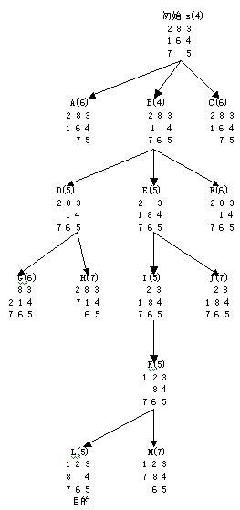
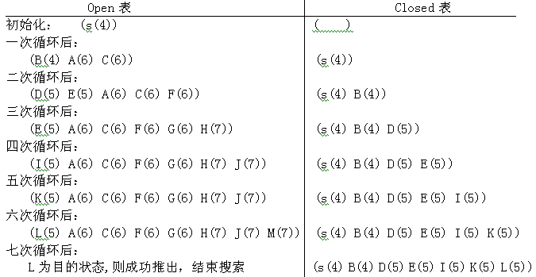
注：每个状态上所标的数据为d(n)+w(n)，如 I(5)=3+2。

Slide 60
A*搜索算法
在A算法中，启发信息给得越多即估价函数值越大，则需搜索处理的状态数就越少，其效率就越高。但也不是估价函数值越大越好，因为估价函数值太大会使A算法不一定能搜索到最优解。
定义h*(n)为状态n到目的状态的最优路径的代价。对一具体问题，只要有解，则一定存在h*(n)。于是，当我们要求估价函数f(n)中的h(n)都小于等于h*(n)即：
h(n) ≤ h*(n)
时，A搜索算法就成为A*搜索算法。
h*(n)为状态n到目的状态的最小代价，若有多个目的节点则为其中最小的一个。

Slide 61
最佳图搜索算法
在A*算法中，限制h(x) ≤ h*(x)的原因是为了保证取得最优解。理论分析证明，如果问题存在最优解，利用A*算法可保证能找到最优解。
A*算法也称为最佳图搜索算法。它是著名的人工智能学者Nilsson提出的。

Slide 62
与或图
3．4 与或图搜索
模拟问题归约方法的相关结构是一个与或图。与或图中的节点之一起始节点对应于原始问题描述。图中那些对应于本原问题的节点叫做终叶节点。
在与/或图上执行搜索过程，其目的在于表明起始结点是有解的。

Slide 63
可解结点和解图
一个结点被称为是可解结点，其递归定义为：
(1) 终叶结点是可解结点（直接和本原问题相关连）；
(2) 如某非终叶结点含有或的子结点，那么，只要子结点中有一个是可解结点时，该非终叶结点便为可解结点；
(3) 如某非终叶结点含有与的子结点，那么，只有当所有子结点全为可解结点时，该非终叶结点才是可解结点。
因此，一个解图被定义为那些可解节点的子图，这些节点能够(按上述定义)证明其初始节点是可解的。

Slide 64

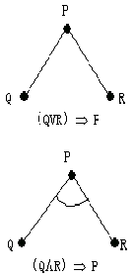
与或图
与/或图中有与结点和或结点两种不同的结点。
或运算联结的称为或结点(上图)。
与运算联结的称为与结点(下图)。
或结点与父结点之间的边不用弧线，表示：只要Q或R任一个为真时，P就为真。
右图中的Q和R，并用一条弧线将相关的边联结起来。这种弧线及所相关的边被称为超弧。与/或图中超弧表示：Q和R都为真时，则P才为真。

Slide 65
超图
与/或图是一种普遍图，这种图被称为超图。也就是说，超图是存在超弧的图。一超弧所相关的边数(K)被称为该超弧的度(K)，实现K-联结。
前面所说的普通图实际上是超图的特殊情况，此时所有超弧的度都为1，全部实现1-联结。也就是说，当在与/或图中的所有超弧的度都为1，全部实现1-联结时，该与/或图就成为普通图。

Slide 66
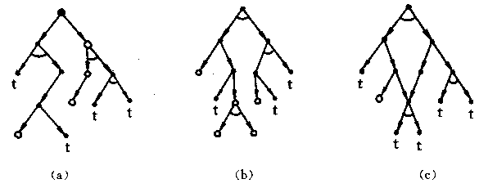
与或图的例子
【例】下图给出与或图的一些例子。图中，终叶结点用字母t标示，端结点用小圆圈表示。

Slide 67
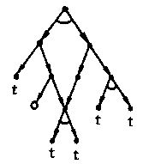

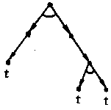
解图
一个解图是那些可解结点的子图，是包含一结点到目的结点集的、连通的可解结点的子图。
【例】下面左图的解图为右图。

Slide 68
与或树的一般搜索过程
与或树的一般搜索过程：
(1) 把原始问题作为初始结点S₀，并把它作为当前结点。
(2) 应用分解或等价变换算符对当前结点进行扩展。
(3) 为每个子结点设置指向父结点的指针。
(4) 选择合适的子结点作为当前结点，反复执行第(2)步和第(3)步，在此期间要多次调用可解结点标示过程和不可解结点标示过程，直到初始结点被标示为可解结点或不可解结点为止。
由这个搜索过程所形成的结点和指针结构称为搜索树。
可解结点及有关连线组成的子图（子树）称该与或图的解图或解树。

Slide 69
解树的代价
解树的代价就是树根的代价。树根的代价是从树叶开始自下而上逐层计算而求得的。解树的根对应的是初始节点S₀。这就是说，在与或树的搜索过程中，代价的计算方向与搜索树的生长方向相反。

Slide 70


解树的计算方法
解树的计算方法如下：
设g(x)表示节点x的代价，c(x，y)表示节点x到其子节点y的代价(即边xy的代价)，则：
(1) 若x是终止节点， g(x) = 0；
(2) 若x是或节点， g(x) = {c(x，y_{i})+ g(y_{i})}
其中y₁，y₂，… ，y_{n}是x的子节点；
(3) 若x是与节点，则有两种计算公式。
① g(x) = {c(x，y_{i})+ g(y_{i})} 称为和代价法；
② g(x) = {c(x，y_{i})+ g(y_{i})} 称为最大代价法； 其中y₁，y₂，… ，y_{n}是x的子节点；
(4) 对非终止的端节点x， g(x) = ∞。

Slide 71
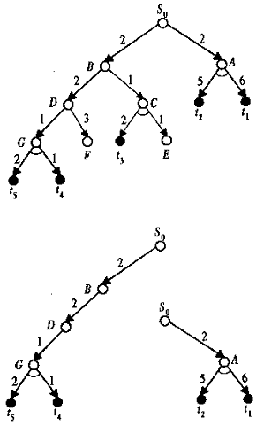
【例】如下图所示的与或树，其中包括两棵解树，一棵解树由S₀，A，t₁和t₂组成；另一棵解树由S₀，B，D，G，t₄和t₄组成。在此与或树中，t₁，t₂，t₃，t₄，t₅为终止节点；E，F是端节点，其代价均为∞；边上的数字是该边的代价。
由左边的解树可得：
按和代价：g(G) = 3，g(D) = 4， g(B) = 6， g(S₀) = 8
按最大代价：g(G) = 2，g(D) = 3， g(B) = 5， g(S₀) = 7
由右边的解树可得：
按和代价：g(A) = 11，g(S₀) = 13
按最大代价：g(A) = 6，g(S₀) = 8

Slide 72
希望树
有序搜索的目的是求出最优解树，即代价最小的解树。这就要求搜索过程中任一时刻求出的部分解树其代价都应是最小的。为此，每次选择欲扩展的节点时都应挑选有希望成为最优解树一部分的节点进行扩展。由于这些节点及其先辈节点(包括初始节点S₀)所构成的与或树有可能成为最优解树的一部分，因此称它为“希望树”。
在搜索过程中，随着新节点的不断生成，节点的代价值是在不断变化的，因此希望树也在不断变化。在某一时刻，这一部分节点构成希望树，但到另一时刻，可能是另一些节点构成希望树。但不管如何变化，任一时刻的希望树都必须包含初始节点S₀。

Slide 73
希望树的定义
希望树的定义：
(1) 初始节点S₀在希望树T中。
(2) 如果节点x在希望树T中，则一定有：
① 如果x是具有子节点y₁，y₂，…，y_{n}的“或”节点，则具有
{c(x，y_{i}) + g(y_{i})}
值的那个子节点y_{i}也应在T中。
② 如果x是“与”节点，则它的全部子节点都应在T中。

Slide 74
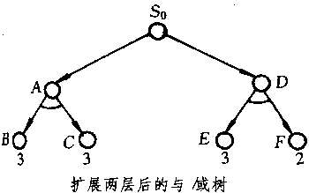
与/或树搜索的例子(1)
【例】设初始节点为S₀，每次扩展两层，并设S₀经扩展后得如下图所示的与或树，其中子节点B，C，E，F用启发函数估算出的g值分别是：
g(B)=3， g(C)=3， g(E)=3， g(F)=2
按和代价法计算，得到（边代价按1计算）：
g(A)=8， g(D)=7， g(S₀)=8
此时S₀的右子树是希望树。

Slide 75
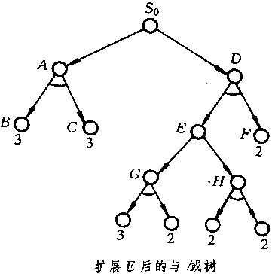
设对节点E扩展两层后得到如右图所示的与或树，节点旁的数为用启发函数估算出的g值。
按和代价法计算，得到：
g(G)=7， g(H)=6， g(E)=7， g(D)=11
此时，由S₀的右子树算出的g(S₀)=12。但是，由左子树算出的g(S₀)= 9。显然，左子树的代价小，所以现在改为取左子树作为当前的希望树。

Slide 76
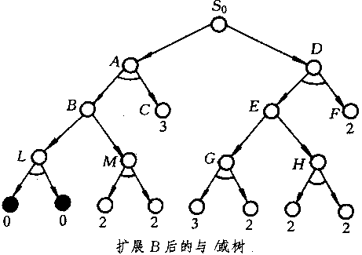
对节点B扩展两层后得到如下图所示的与或树，节点旁的数字是对相应节点的估算值，节点L的两个子节点是终止节点。
按和代价法计算，得到：g(L)=2，g(M)=6，g(B)=3，g(A)＝8，自此可推算出g(S₀)=9。
此外，由于L的两个子节点都是终止节点，所以L，B都是可解节点。因节点C目前还不能肯定是可解节点，故A和S₀也还不能确定为可解节点。

Slide 77
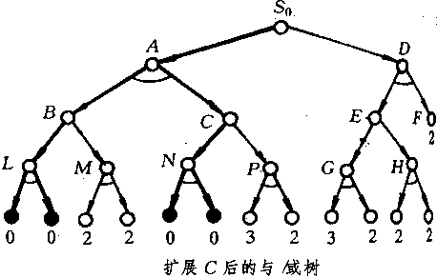
节点C扩展两层后得到如下图所示的与或树，节点N的两个子节点是终止节点。
按和代价法计算，得到：g(N)=2，g(P)=7，g(C)=3，g(A)＝8，由此可推算出g(S₀)=9。
N的两个子节点都是终止节点，所以N和C都是可解节点。
由前面推出的B是可解节点，就可推出A和S₀都是可解节点。这样就求出了代价最小的解树，即最优解树，如图中粗线部分所示。该最优解树是用和代价法求出来的，解树的代价为9。

Slide 78
3.5 博弈树搜索
诸如下棋、打牌、竞技、战争等一类竞争性智能活动称为博弈。
分为双人完备信息博弈和机遇性博弈。其中最简单的一种称为“二人零和、全信息、非偶然”博弈。
所谓“二人零和、全信息、非偶然”博弈是指：
(1) 对垒的A，B双方轮流采取行动，博弈的结果只有三种情况：A方胜，B方败；B方胜，A方败；双方战成平局。
(2) 在对垒过程中，任何一方都了解当前的格局及过去的历史。
(3) 任何一方在采取行动前都要根据当前的实际情况，进行得失分析，选取对自己最为有利而对对方最为不利的对策，不存在“碰运气”的偶然因素。即双方都是很理智地决定自己的行动。

Slide 79
博弈过程
在博弈过程中，任何一方都希望自己取得胜利。因此，当某一方当前有多个行动方案或供选择时，他总是挑选对自己最为有利而对对方最为不利的那个行动方案。
如果我们站在A方的立场上，则可供A方选择的若干行动方案之间是“或”关系，因为主动权操在A方手里，他或者选择这个行动方案，或者选择另一个行动方案，完全由A方自己决定。
当A方选取任一方案走了一步后，B方也有若干个可供选择的行动方案，此时这些行动方案对A方来说它们之间则是“与”关系，因为这时主动权操在B方手里，这些可供选择的行动方案中的任何一个都可能被B方选中，A方必须应付每一种情况的发生。

Slide 80
博弈树
如果站在某一方(如A方，即在A要取胜的意义下)，把上述博弈过程用图表示出来，则得到的是一棵“与或树”。描述博弈过程的与或树称为博弈树。
由于两人严格地轮流走步，使博弈状态图呈现出严格的与和或的交替层次，所以，可设计特殊的与/或图搜索算法——博弈树搜索算法，使搜索更有效。

Slide 81
博弈树有如下特点：
(1) 博弈的初始格局是初始节点。
(2) 在博弈树中，“或”节点和“与”节点是逐层交替出现的。自己一方扩展的节点之间是“或”关系，对方扩展的节点之间是“与”关系。双方轮流地扩展节点。
(3) 所有自己一方获胜的终局都是本原问题，相应的节点是可解节点；所有使对方获胜的终局都是不可解节点。

Slide 82
Grundy博弈问题
极大极小分析法
【例】Grundy博弈问题。假设桌上放有一堆(7个)钱币，两个人轮流把一堆钱币分成不相等的两堆，最后不能分下去的人为负。由于钱币数有限，整个博弈的状态空间可以盲目搜索。
在博弈过程中，由于不能预测对手的行动，就假定对手和自己运用同样的方法力争赢得比赛。尽管这种假定有一定的局限性，但它提供了一个预测对方行动的合理的基础。本例就是在这种假设下进行状态搜索的。

Slide 83
MIN方和MAX方
博弈中的两个人分别被称为MIN方和MAX方。各自名称的含义是显而易见的：MAX方代表努力赢得的一方，或尽力将其赢得的几率最大化的一方；而MIN方代表力图使MAX方偏离取胜目标的另一方。博弈双方MAX方和MIN方总是移向最有利于自己的状态，反过来说，也就是MAX方和MIN方总是移向最不利于对方的状态。

Slide 84
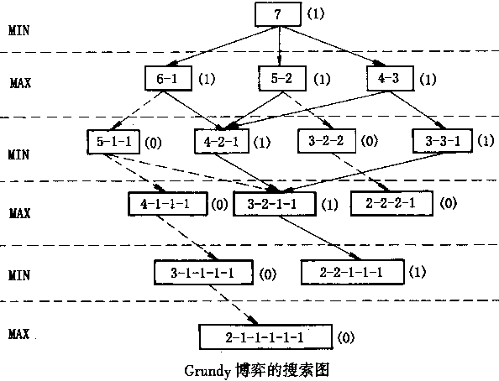
状态空间
【例】下图给出了Grundy博弈的全部状态空间，在搜索状态空间的每一层上都标注MIN或MAX，它代表了在此层上的行动方(MIN方先走)。

Slide 85
博弈
【例】在Grundy博弈中，MIN方先走，每个叶结点(决定胜负的结点)都赋以0或1值，用来表示是哪一方取胜(1为MAX方取胜，而0为MIN方取胜)，MAX／MIN法是根据下面的规则倒推出搜索图中各结点的值：
◆ 若父结点是MAX结点，把子结点中的最大值赋给它；
◆ 若父结点是MIN结点，把子结点中的最小值赋给它。
这样，状态图中的每个状态都具有一个值(括号中为结点的倒推值)，它表示了所代表的一方达到的最好状态。图中也标出了博弈的整个MAX／MIN过程。

Slide 86
问题的解决
由于MIN方的所有的每一步行动都指向具有倒推值为1的结点，故MAX方总能取胜；而只有当MAX方出错时，MIN方才能取胜。在图中，MIN方不管选取哪一种行动，MAX方都可沿着标出的实线取胜。
尽管有许多博弈可以搜索整个状态空间，但最令人感兴趣的博弈问题往往不允许盲目搜索法(全部搜索)。

Slide 87
极大极小分析法
极大极小分析法( MAX/MIN搜索法)的基本思想：
(1) 设博弈的双方中一方为A，另一方为B。然后为其中的一方(例如A，此时A为MAX方)寻找一个最优行动方案。
(2) 为了找到当前的最优行动方案，需要对各个可能的方案所产生的后果进行比较。考虑每一方案实施后对方可能采取的所有行动，并计算可能的得分。
(3) 为计算得分，需要根据问题的特性信息定义一个估价函数，用来估算当前博弈树端节点的得分。此时估算出来的得分称为静态估值。

Slide 88
(4) 当端节点的估值计算出来后，再推算出父节点的得分：对“或”节点(MAX方)，选其子节点中一个最大的得分作为父节点的得分，这是为了使自己在可供选择的方案中选一个对自己最有利的方案；对“与” 节点(MIN方)，选其子节点中一个最小的得分作为父节点的得分，这是为了立足于最坏的情况。这样计算出的父节点的得分称为倒推值。
(5) 一个行动方案能获得较大的倒推值，就是最好的行动方案。

Slide 89
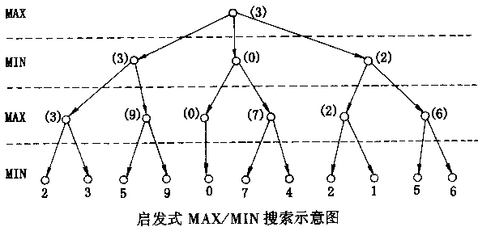
极大极小分析法的例子

Slide 90
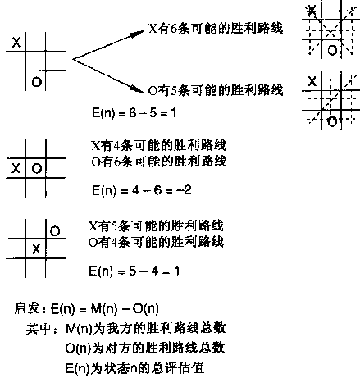
MAX/MIN搜索法的例子
【例】在一字棋游戏中，我们规定MAX方为X方，MIN方为Ο方；MAX先走。
对于一个要度量的状态，启发函数做出对于MAX来说存在的所有胜利路线，然后减去对于MIN来说的所有胜利路线。搜索的任务就是努力使这种差异最大化。如果一个状态对于MAX来说是必胜的，那么它被评估为+∞，如果一个状态对于MIN来说是必胜的，那么它被评估为-∞。

Slide 91
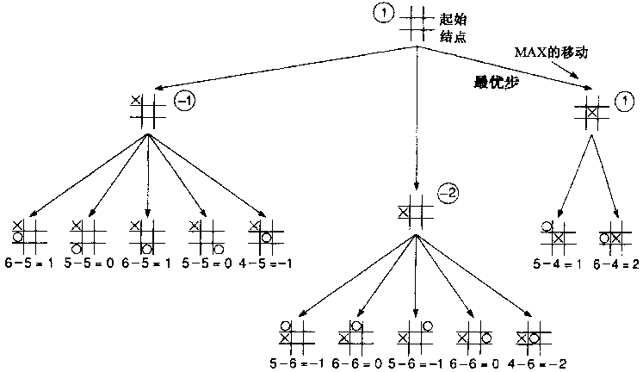
一字棋MAX/MIN搜索法的第一步

Slide 92
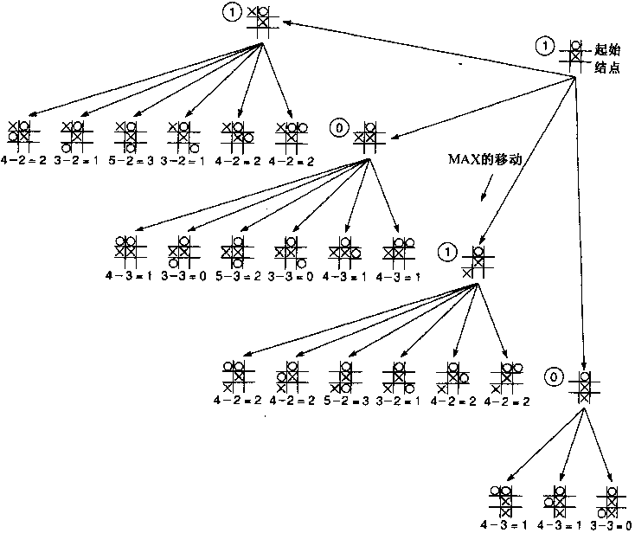
一字棋MAX/MIN搜索法的第二步

Slide 93
启发式MAX/MIN搜索过程中的问题
对启发式MAX/MIN搜索过程要注意以下两个问题：
(1) 对任一固定层数的限定可能产生严重的误导。如对一个层数有限的明确图，当采用某一启发策略，对最底层的状态进行计算时，可能出现该启发策略不能发现所选择的走步路径在以后会导致不利局面的出现。例如，对手为吃你的皇后故意设个骗局作为诱惑，而搜索又恰好到设置骗局这一层为止，则过程将向这个状态走棋，从而导致全盘失利，这种情况被称作“水平线效果”。当沿着看上去很好的状态再继续深入搜索几层时常会碰到这种情况，仍无法避免“水平线效果”的产生，因为无论层数多深，过程总会在最深一层停止，而无法再考察该层以下的状态。

Slide 94
(2) 在用MAX/MIN搜索法倒推赋值各中间状态（包括根状态）时还会出现这种情况：利用启发式MAX/MIN法搜索状态空间时，并不是搜索的层数越深越好。
因为，根据启发函数计算得的某状态的值与该状态所处的深度无关，也因为不会随着深度的增加而使启发函数对状态的取胜概率的描述计算更准确（博弈如战争，战况瞬息万变而难于意料）。

Slide 95
α—β剪枝技术
极大极小搜索法，实际上是先生成一棵博弈树，然后再计算其倒推值。这样做的缺点是效率较低。于是，人们又在极大极小分析法的基础上，提出了α—β剪枝技术。
α—β剪枝技术的基本思想是，边生成博弈树边计算评估各节点的倒推值，并且根据评估出的倒推值范围，及时停止扩展那些已无必要再扩展的子节点，即相当于剪去了博弈树上的一些分枝，从而节约了机器开销，提高了搜索效率。
α值和β值的定义：
(1)或结点(MAX方)的α值等于它的当前子结点中的最大倒推值；
(2)与结点(MIN方)的β值等于它的当前子结点中的最小倒推值。

Slide 96
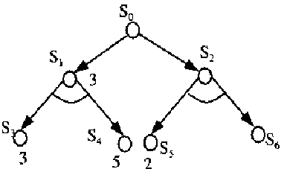
α—β剪枝示例
【例】设按每次生成两层的原则得到如图所示的博弈树。各端结点的估值如图中所示。
其中S₆尚未计算出其估值。由S₃与S₄的估值得到S₁的倒推值为3，这表示S₀的倒推值最小为3。
另外，由S₅的估值得到S₂的倒推值最大为2，因此S₀的倒推值为3。
这里，虽然没有计算S₆的估值，仍然不影响对上层节点倒推值的推算(不会提高S₀的值)，这表示这个分枝可以从博弈树中剪去(α剪枝)。
最大值为2
α剪枝

Slide 97
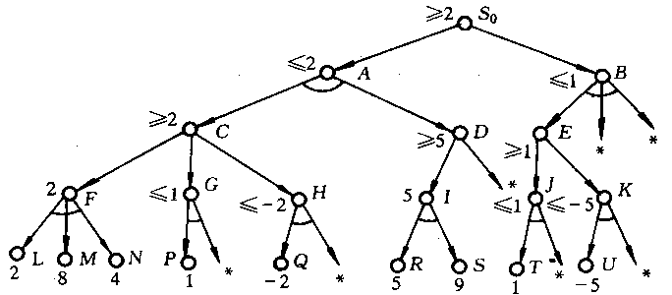
【例】由结点L，M，N的估值推出节点F的倒推值为2，即F的β值为2，由此可推出结点C倒推值≥2。即C的倒推值的下界为2，不可能再比2小，故C的α值为2。由结点P的估值推知结点G的倒推值≤1，无论G的其它子结点的估值是多少，G的倒推值都不可能比1大，事实上随着子结点的增多，G的倒推值只可能是越来越小，因此1是G的倒推值的上界，所以G的β值为1。同理可知结点H的β值为-2，H的除Q外的其它分枝也被剪去。所以G和H(与节点)分枝被剪去(α剪枝)，
α剪枝
α剪枝

Slide 98
α—β剪枝示例
【例】A的β值≤2。由结点R，S推出节点I的倒推值为5，此时可推出D的倒推值≥5，即D的α值为5。此时D的其它子结点的倒推值无论是多少都不能使A的倒推值减小，所以D(或节点)的其它分枝被剪去(β剪枝)，并可确定A的倒推值为2。
β剪枝

Slide 99
α—β剪枝规则
由上面的例子可归纳出α—β剪枝技术的一般规则：
(1) 任何“与”节点x的β值如果不能升高其父节点的α值，则对节点x以下的分枝可以停止搜索，并使x的倒推值为β。这种剪枝称为α剪枝。
(2) 任何“或”节点x的α值如果不能降低其父节点的β值，则对节点x以下的分枝可停止搜索，并使x的倒推值为α。这种剪枝称为β剪枝。

Slide 100
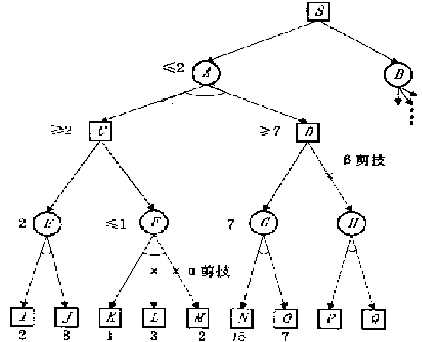
α—β剪枝技术的例子
α MAX层
β MIN层
α MAX层
β MIN层
α MAX层

Slide 101
α—β剪枝过程
α—β剪枝过程就是把生成后继结点和计算倒推值结合实际起来，及时剪掉一些无用分枝，以此来提高算法的效率。
α—β剪枝技术实际操作时，只要一祖先结点和一后裔结点之间满足α≥β的条件，就可以进行剪枝(不管是α剪枝还是β剪枝)。

Slide 102
最优α—β剪枝法
在α—β剪枝技术中，一个节点的第一个子节点的倒推值(或估值)是很重要的。
对于一个“或”节点，如果估值最高的子节点最先生成，或者对于一个“与”节点，估值最低的子结点最先生成，则被剪除的节点数最多，搜索的效率最高。这称为最优α—β剪枝法。

Slide 103
α—β剪枝技术操作
α—β搜索的效率与结点的排列顺序有关。如果搜索中子结点产生顺序正好满足：或结点中估值最高的子结点为最先产生；与结点中估值最低的子结点为最先产生，则剪掉的结点数量最多，它比MAX/MIN搜索法的效率约高一倍，即如产生同样数量的结点，则其深度可加大一倍。假如子结点产生的顺序很差，α—β搜索的效率就和MAX/MIN搜索法一样了。
不过，在搜索问题中完全按序排列是不可能实现的(要是可能的话，我们就根本不需要搜索了)，但这较好的潜在性能说明了采用最好排序的重要性。

Slide 104
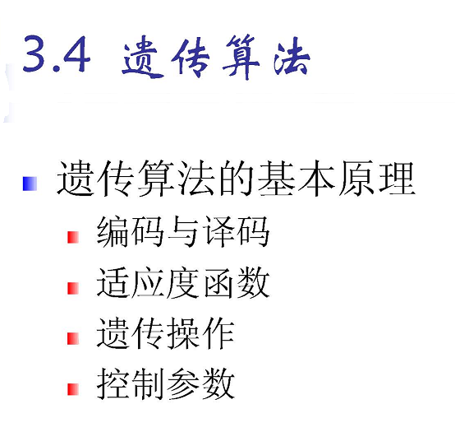

Slide 105
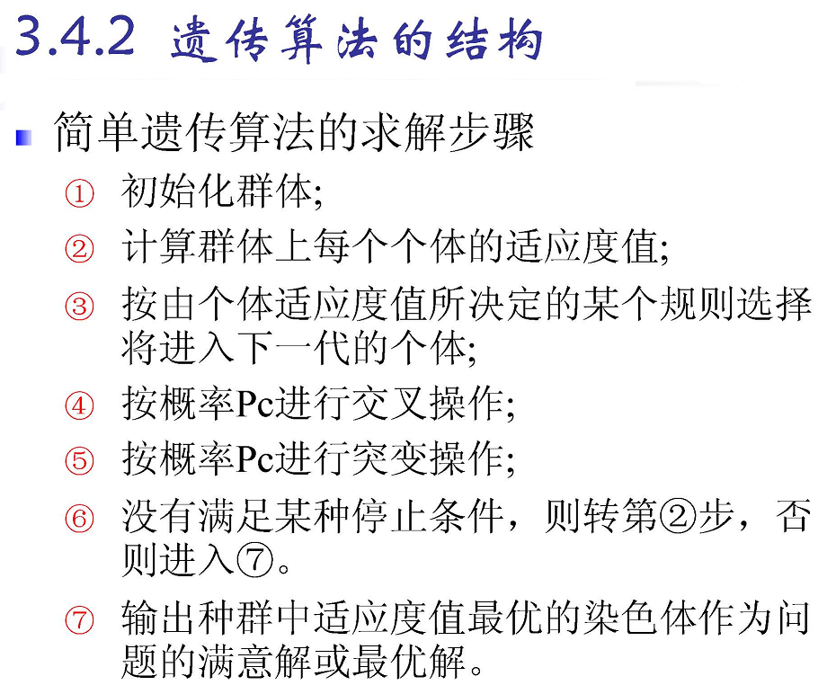

Slide 106
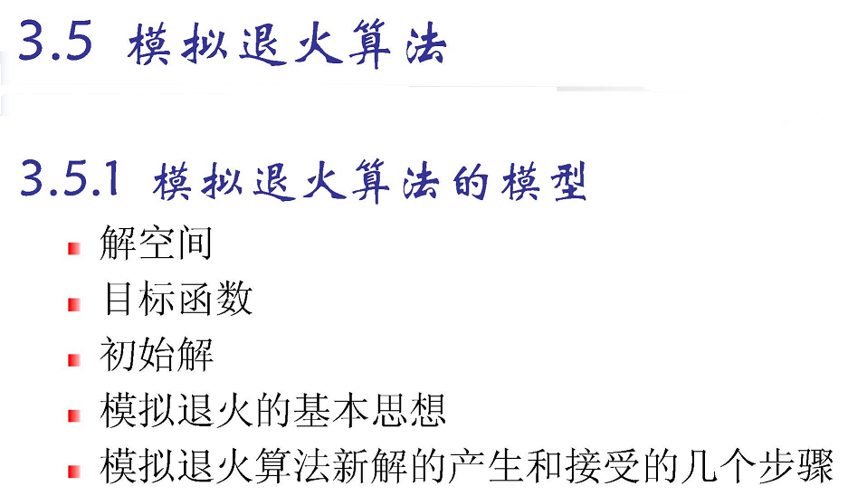

Slide 107
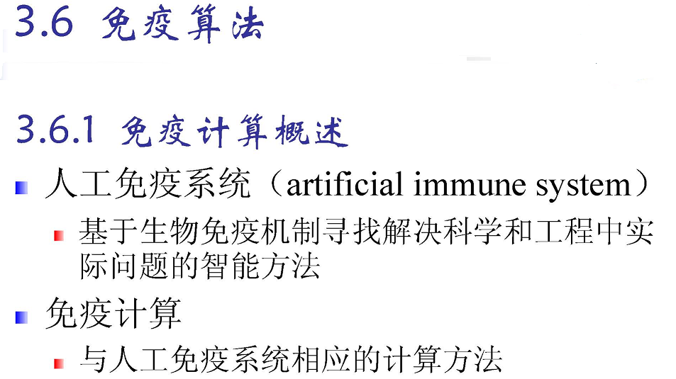

Slide 108
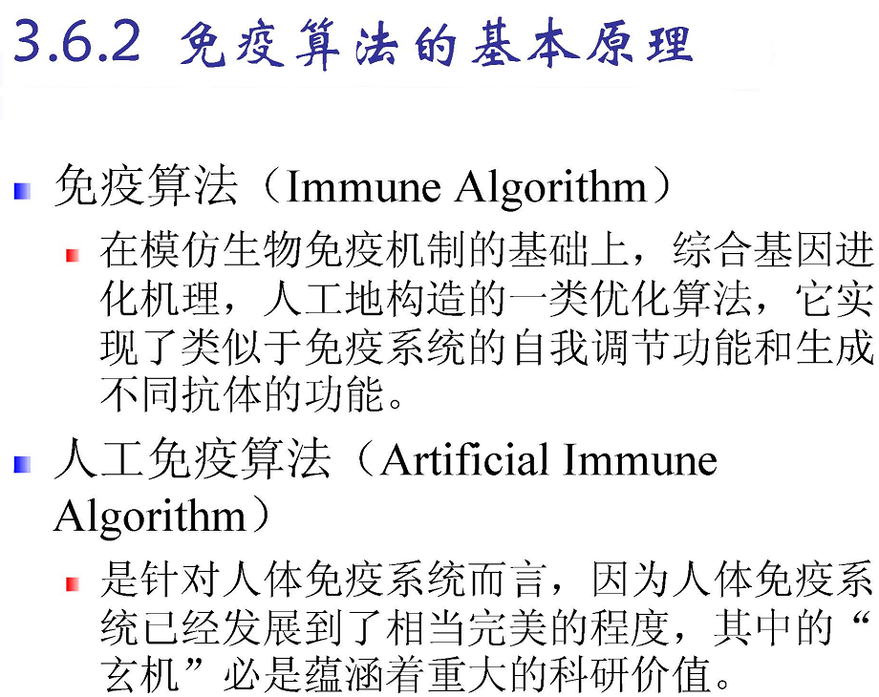

Slide 109
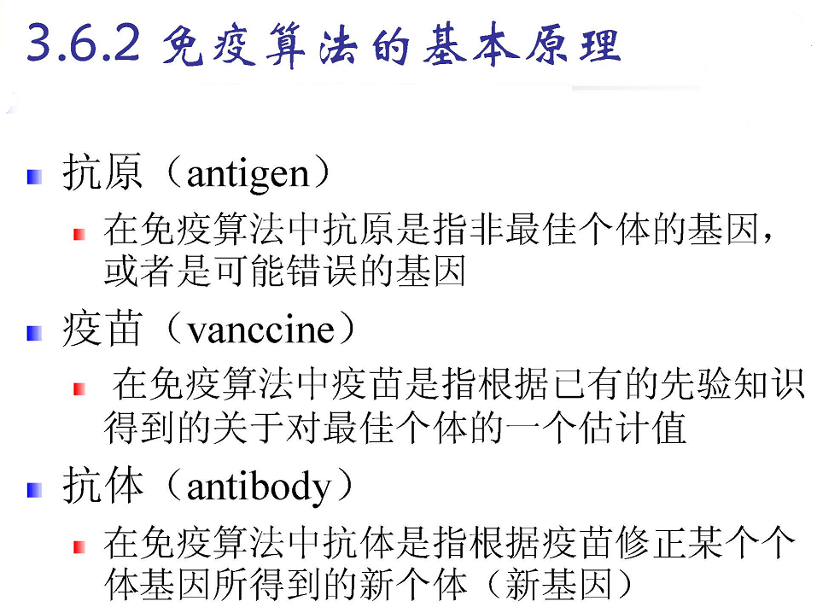

Slide 110
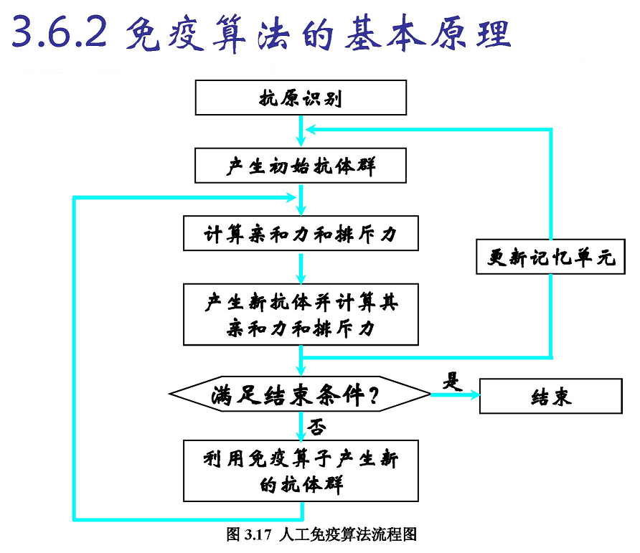

Slide 111
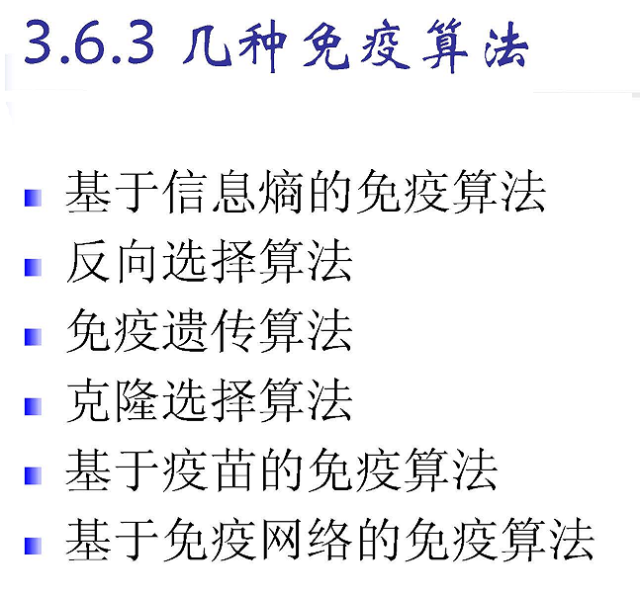

Slide 112
小结
  状态空间搜索概述
  盲目的图搜索策略 回溯法、宽度优先法、深度优先法、图搜索
  启发式图搜索策略 启发信息与估价函数、A及A*搜索算法
  与/或图（树）搜索策略 搜索算法、博弈树搜索
  遗传算法、免疫算法

